Slide 1
第3章 Vue指令

Slide 2
课程目标
vue 指令的定义
v-if与v-show的区别
使用数组表达式绑定 class 属性
使用 v-model 绑定表单元素
vue 示例实现的任务展示

Slide 3
课程内容
vue指令v-if、v-for、v-show
vue指令v-bind、v-on
vue指令v-model
综合案例

Slide 4
Vue指令
什么是指令
Vue中的指令（Directive）是带有v-前缀的特殊属性，指令属性的值预期是单个JavaScript表达式。指令的作用是当表达式的值改变时，将其产生的连带影响响应式地作用于DOM。
  <p v-if="seen">现在你看到我了</p>
指令的参数
一些Vue指令能够接收一个“参数”，在指令名称之后以冒号表示。
例如，v-bind指令可以用于响应式地更新HTML属性：
<a v-bind:href="url">…</a>
另一个例子是v-on指令，它用于监听DOM事件：
<a v-on:click="doSomething">…</a>

Slide 5
Vue指令
Vue中的指令按照不同的用途可以分为以下几大类：
01
内容渲染指令：用于渲染DOM元素的文本内容。常用的内容渲染指令包括
v-text：类似于DOM的innerText属性，用于更新元素的文本内容。
v-html：类似于DOM的innerHTML属性，用于输出真正的HTML。
OPTION
02
事件绑定指令：用于为元素绑定事件监听器。
v-on：监听DOM事件，并在触发时执行一些JavaScript代码。可以绑定到元素上，如点击、输入等事件。
OPTION

Slide 6
Vue指令
条件渲染指令：用于根据表达式的真假值来有条件地渲染元素。这类指令包括：
v-if：根据表达式的真假值来渲染元素。如果条件为假，则不会渲染该元素及其子元素，也不会占用DOM位置。
v-show：根据表达式的真假值来控制元素的显示与隐藏。
03
OPTION
列表渲染指令：主要用于基于一个数组来渲染一个列表
v-for：基于一个数组来渲染一个列表。可以使用v-for指令来遍历数组或对象，并为每个元素生成一个模板。
04
OPTION

Slide 7
指令修饰符
定义
在Vue中，指令修饰符（Modifiers）是特殊的后缀，指示指令应该以某种特殊方式绑定。它们用于改变一个指令的默认行为。
Vue 2中一些常用的带有修饰符的指令包括v-model、v-on，但并非所有指令都支持修饰符。

Slide 8
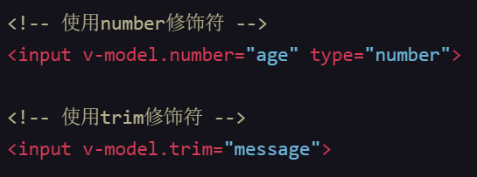


指令修饰符
常见修饰符
1. v-model 修饰符
.number：自动将用户的输入值转为数值类型。
.trim：自动过滤用户输入的首尾空白字符
2. v-on 或 @ 修饰符
.prevent：阻止事件默认行为。
.once：事件只触发一次。

Slide 9
v-if详解
1. v-if
v-if是根据布尔值切换元素的显示或隐藏状态，本质是通过操作DOM元素来切换显示状态。
当给定的值为true时，元素存在于DOM树中；
当给定的值为false时，元素从DOM树中移除。

Slide 10
v-if详解
<div id="app">
<div v-if="notice">
<h1>通知</h1>
<p>限时免费活动</p>
</div>
<div v-if="hide">
<p>全场店庆5折起</p>
</div>
</div>
<script src="../js/vue.js"></script>
<script>
new Vue({
el:"#app",
data:{
notice:true，
        hide:false
        }})
运行

Slide 11
v-if详解
v-if有两种使用方式。
直接给定一个条件，控制单个元素的显示或隐藏
通过v-if结合v-else-if、v-else来控制不同元素的显示或隐藏
  <标签名 v-if="条件A">展示A</标签名>
  <标签名 v-else-if="条件B">展示B</标签名>
  <标签名 v-else>展示C</标签名>
  <标签名 v-if="条件"></标签名>

Slide 12
v-if详解
<div id="app-2">
<span v-if="ok">
当true时，显示本内容
</span>
<span v-else>
当false时，显示本内容
</span>
</div>
<script src="../js/vue.js"></script>
<script>
var app=new Vue({
el:"#app-2",
data:{
ok:true
}
})
</script>
运行

Slide 13
v-show详解
2. v-show
v-show与v-if都用来决定某一个元素是否在页面上显示出来。
v-show的原理是通过为元素添加或移除display: none样式来实现元素的显示或隐藏。
当需要频繁切换某个元素的显示或隐藏时，使用v-show会更节省性能开销；而当只需要切换一次显示或隐藏时，使用v-if更合理。

Slide 14
v-show指令
v-show指令
  v-show 的用法与前面的 v-if 类似，通过此指令控制元素的显示隐藏，即控制元素的 display。
<div id="app">
<p v-show="ok">v-show 控制 display 属性</p>
<button v-on:click='toggle()'>Toggle</button>
<p>ok： {{ok}}</p>
</div>
<script>
var vm=new Vue({ el:'#app', data:{ ok:true }
methods:{
toggle(){ this.ok=!this.ok; }
}
})
</script>
运行

Slide 15
v-show指令
2. v-show
因为v-show并不会销毁DOM结构，当需要频繁切换某个元素的显示或隐藏时，使用v-show会更节省性能开销；而当只需要切换一次显示或隐藏时，使用v-if更合理。

Slide 16

v-for指令
先定一个小目标！
掌握列表渲染指令，能够灵活运用v-for指令将数组、对象等中的数据渲染到页面中

Slide 17


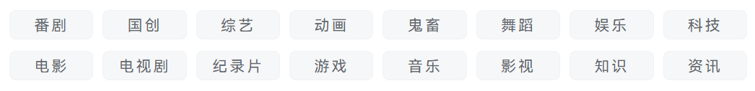

v-for指令
该如何实现这个需求？

Slide 18

在开发购物应用时，为了方便用户查找商品信息，通常会以商品列表的形式展示商品信息。在商品列表中，每件商品的结构都是相同的，如果每件商品的结构都要手动定义，会非常麻烦。为此，Vue提供了列表渲染指令v-for。开发者只需在模板中定义一件商品的结构，v-for便会根据开发者提供的数据自动渲染商品列表中所有的商品。

Slide 19
v-for指令
根据数组渲染列表
  <标签名 v-for="(item, index) in items"></标签名>
使用v-for循环渲染列表
根据对象渲染列表
  <标签名 v-for="(key, value, index) in obj"></标签名>
根据字符串渲染列表
  <标签名 v-for="(item, index) in str"></标签名>

Slide 20
v-for指令
使用v-for（根据list数组中的元素）渲染列表后，当在list数组中删除一个元素后，index会发生变化，v-for会重新渲染列表，导致性能下降。
为了给v-for一个提示，以便它能跟踪每个节点的身份，从而对现有元素进行重用和重新排序，建议通过key属性为列表中的每一项提供具有唯一性的值，示例代码如下。
  <div v-for="item in items" v-bind:key="item.id"></div>

Slide 21
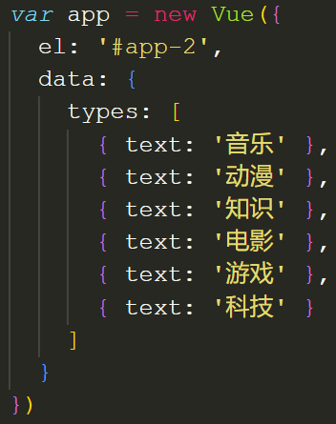
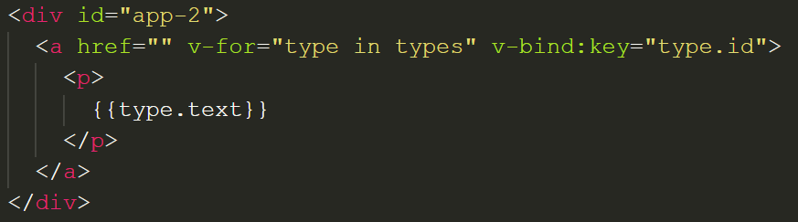
v-for指令
代码演示：使用v-for根据一维数组渲染列表
用v-for渲染多个列表数据
运行

Slide 22
演示迭代对象
<div id="app-7">
<ol>
<template v-for="(value,key,index) in myObj">
<li>{{key}}</li>
<p>备注说明{{index}}:{{value}}</p>
</template>
</ol>
</div>
var app7 = new Vue({
el:'#app-7',
data: {
myObj: {
'蔬菜':'蔬菜是个好东西',
'奶酪':'奶酪是个好东西',
'水果':'水果是个好东西'}
运行

Slide 23
v-for指令与template
什么是template?
在Vue中，template 是一个非常重要的元素，它用于声明性地描述组件的 HTML 结构。template 元素不会被渲染为真实的 DOM 元素，它只是作为一个包裹元素，用于在 Vue 的编译过程中生成渲染函数的模板。
为什么在 v-for 时使用 template
当你需要在 v-for 中渲染一个列表，但又不希望为每个列表项都包裹在一个特定的元素中时（比如，直接渲染一组 <div> 而不是每个 <div> 都被另一个 <div> 包裹），template 就非常有用。

Slide 24
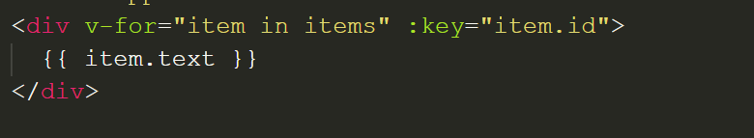
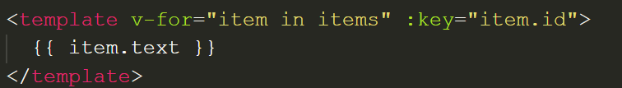
v-for指令与template
1.不使用 template 的情况：
直接在 v-for 上使用某个元素（如 <div>），那么每个列表项都会被这个元素包裹：
这将为每个 items 中的项生成一个 <div> 元素。
2.使用 template 的情况：
运行

Slide 25
v-on 指令
在Vue开发中，有时需要给DOM元素绑定事件，从而利用事件实现交互效果，这时可以利用事件绑定指令v-on来实现。v-on的语法格式如下。
  <标签名 v-on:事件名="事件处理器"></标签名>
在上述语法格式中，事件名即DOM中的事件名，例如click、input、keyup等；事件处理器可以是方法名或内联JavaScript语句。如果逻辑复杂，事件处理器建议使用方法名，方法需要在<script>标签中定义；如果逻辑简单，只有一行代码，则可以使用内联JavaScript语句。另外，v-on还有简写形式，可以将“v-on:事件名”简写为“@事件名”。

Slide 26
v-on 示例
<div id="app">
<button v-on:click="greet">Greet</button>
</div>
<script>
var app = new Vue({
el: '#app',
data: {
name: 'Vue.js'
  methods: {
  greet: function () {
  // 'this' 在方法里指当前 Vue 实例
  alert(this.name + '的方法被调用了！ ')
  }}}
运行

Slide 27
v-on 绑定事件
<h1>演示v-on指令处理事件</h1>
<div id="myApp">
{{count}}
<button v-on:click="countNum">点击计数</button>
<button v-on:click="sayHi('张三')">say Hi!</button>
</div>
<script>
var app = new Vue({
el: '#myApp',
data: {
count: 0
},

Slide 28
v-on 绑定事件
methods: {
countNum: function (event) {
this.count++
console.log(event)
},
sayHi: function (name) {
alert("hi" + " " + name)
return this.countNum
}
},
})
app.countNum();
</script>
运行

Slide 29

v-bind 指令
v-bind指令
v-bind 是 Vue.js 中用于动态绑定 HTML 属性或组件 prop 的指令，允许你将数据绑定到元素的属性上。它的主要作用是根据 Vue 实例中的数据动态更新元素的属性值。
基本语法： v-bind:属性名=”属性值”
在这个例子中，v-bind:src 绑定了 imageSrc 变量到 <img> 标签的 src 属性上。只要 imageSrc 发生变化，图片的 src 属性也会自动更新。

Slide 30

v-bind 指令
Vue 提供了 v-bind 的简写形式，可以使用 : 来代替 v-bind： :属性名=“属性值”
绑定多个属性：可以通过 v-bind 同时绑定多个属性，方法是传入一个对象：
在这个例子中，id 和 class 属性会被同时绑定到 Vue 实例中的 dynamicId 和 dynamicClass。

Slide 31
v-bind 指令
使用对象，绑定样式
<h1>绑定行内样式，采用对象语法</h1>
<div id="app-2">
<div v-bind:style="{ color:activeColor, fontSize: fontSize + 'px' }">
welcome to nemotec! 对象语法方式
</div>
<div v-bind:style="styleObject">
welcome to nemotec! 对象语法方式
</div>
</div>

Slide 32
v-bind 指令
使用对象，绑定样式
<script>
var app = new Vue({
el: '#app-2',
data: {
activeColor: 'red',
fontSize: 30,
styleObject: {
color: 'red',
fontSize: '13px'
}
}
})
</script>
运行

Slide 33
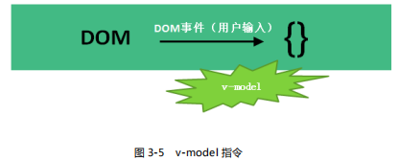
Vue 表单输入绑定
指令 v-model
v-model 指令在表单控件元素上创建双向数据绑定，根据控件类型它能够自动选取正确的方法来更新元素。
  文本框
  文本域
  复选框

Slide 34
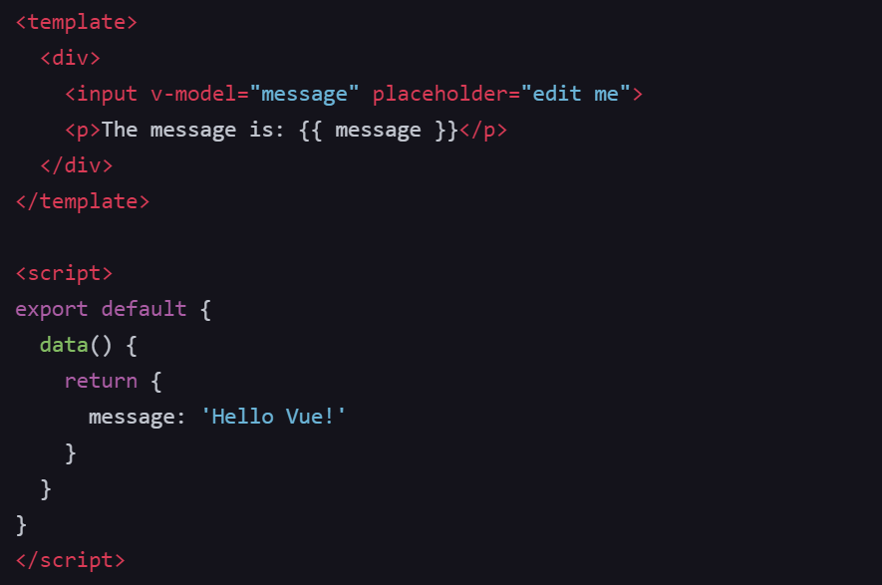
Vue 表单输入绑定
v-model 是 Vue.js 中的一个指令，用于在表单输入和应用状态之间创建双向数据绑定。

Slide 35
参数特性
表单中参数的特性
  lazy：默认情况下，v-model 在 input 事件中同步输入框的值与数据
  number：.number：尝试将用户的输入值转换为数值类型，如果转换结果为 NaN 则返回原始值。
  .trim：自动过滤用户输入的首尾空白字符。
<!-- 在 "change" 而不是 "input" 事件中更新 -->
<input v-model.lazy="msg" >
<input v-model.number="age" type="text">
<input v-model.trim="msg">

Slide 36
v-bind
v-bind 在控件上绑定 value
  复选框
  单选按钮
  选择列表设置
  选择列表 v-bind 绑定 value

Slide 37
v-model与v-bind案例
<div id="app-2">
<!-- 单选 -->
<select v-model="selected">
<option>A</option>
<option>B</option>
<option>C</option>
</select>
<span>Selected: {{ selected }}</span>
<hr>
<!-- v-for渲染出来的动态选项 -->
<select v-model="selected">
<option v-for="option in options" v-bind:value="option.value">
{{ option.text }}
</option>
</select>
<span>Selected: {{ selected }}</span>
</div>

Slide 38
v-model与v-bind案例
var app = new Vue({
el: '#app-2',
data: {
selected: 'A',
options: [
{ text: 'One', value: 'A' },
{ text: 'Two', value: 'B' },
{ text: 'Three', value: 'C' }
]
}
})
运行

Slide 39
v-model与v-bind案例
<select v-model="selected">
<option>A</option>
<option>B</option>
<option>C</option>
</select>
v-model="selected"：这里，v-model指令用于创建selected数据属性与<select>元素之间的双向数据绑定。用户在下拉列表中选择一个选项时，selected属性的值会自动更新为被选中<option>元素的value值
<select v-model="selected">
<option v-for="option in options" v-bind:value="option.value">
{{ option.text }}
</option>
</select>
v-bind:value="option.value"：v-bind:value（简写为:value）用于将每个<option>元素的value属性绑定到当前迭代对象的value属性上。这样，当选项被选中时，selected数据属性的值将更新为选中项的value（即"A"、"B"或"C"）。

Slide 40
综合案例演示管理代办项
<div id="app-2">
<input type="text" v-model="newTodo" v-on:keyup.enter="addTodo">
<ul>
<li v-for="(todo,index) in todos">
{{ todo.text }} <button v-on:click="removeTodo(index);">X</button>
</li>
</ul>
</div>

Slide 41
v-model与v-bind案例
var app=new Vue({
el:'#app-2',
data: {
newTodo: '',
todos: [
{text: '买米'}
]
},
addTodo: function() {
var text = this.newTodo.trim() ;
if(text) { this.todos.push({text:text}) ;
}
this.newTodo ="" ;
},
removeTodo: function(index) {
this.todos.splice(index,1) ;
}
}
运行

Slide 42
本章小结
学习vue指令v-if条件指令、v-for迭代指令、v-show指令
v-bind绑定vue实例的动态属性
使用v-model创建双向数据绑定
掌握修饰符的用法

